Slide 1
Создание доверенной среды на архитектуре RISC-V
NSU-FIT 2025
TEAM 42

Slide 2
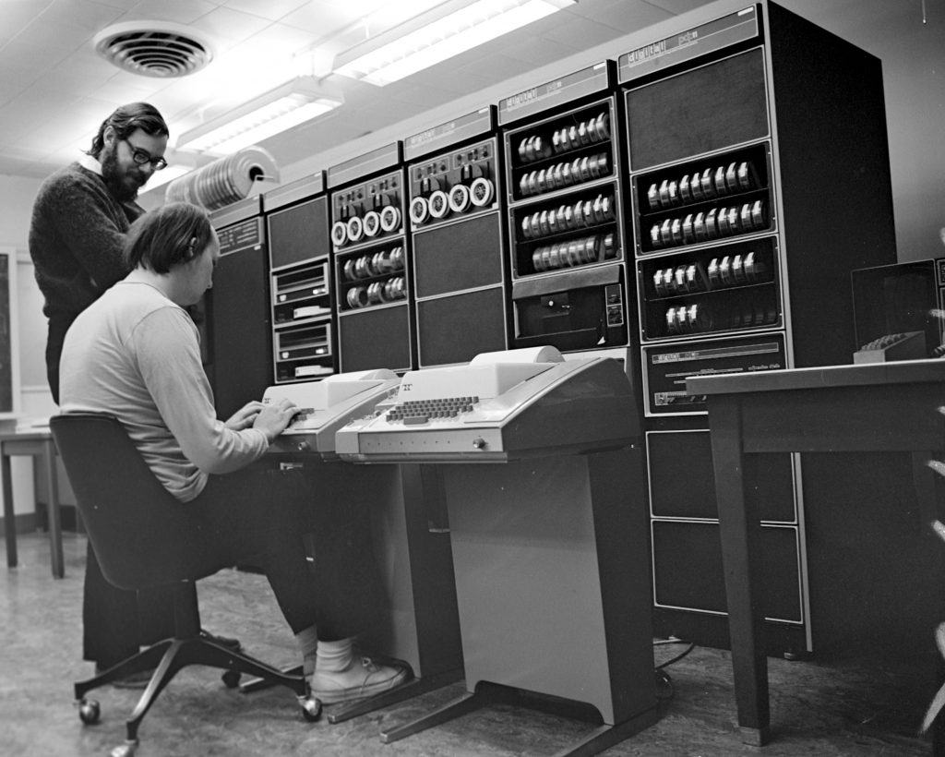
Reflections on Trusting Trust
Современные программы компилируются другими программами (компиляторами).
Если компилятор заражён, то даже чистый исходный код не гарантирует безопасность.
- Бэкдор сохраняется поколениями
Мы доверяем инструментам, которые сами могли быть скомпрометированы. Что если бекдор встроен не в программу, а в сам компилятор?

Slide 3
Концепция доверенной цепочки
gcc.c
gcc-infected
trusted compiler
|> Как проверить что компилятор заражен?
Используется метод двойной компиляции (Diverse Double Compilation, DDC): сравниваются результаты сборки компилятора разными независимыми системами.
Trusted
gcc
gcc-infected
gcc
gcc
Если результат идентичен — компилятор считается доверенным.

Slide 4
Цель проекта
“Мы не можем доверять системе, если не можем верифицировать её основания.” — Ken Thompson, Reflections on Trusting Trust
RISC-V assembly source
↓
Compiling into hex0
↓
Build image: concatenate Boot + payload (system)
↓
Run minimal system (payload)
↓
Deploy next-stage components
|> Цель – построить доверенную
| вычислительную цепочку (создав мини
| ОС из простых бинарников).
Главная суть – получить систему, где каждый файл может быть проверен человеком.
Начиная с минимального кода, понятного глазу, и постепенно строим компоненты.

Slide 5
Уровни bootstrap. Сравнение с live-bootstrap.
x86
hex0
builder-hex0-x86-stage1
builder-hex0-x86-stage2
hex1
hex2
M0
tinycc 0.9.26
stage 0
stage 1
stage 2
stage 3
stage 4
stage 5
stage 20
hex0
boot
simon
hex1
hex2
M0
…
RISC-V

Slide 6
Фрагменты кода hex
hex0
# :loop_options [_start + 0x6F]
39D3 ; cmp_ebx,edx
74 14 ; je !loop_options_done
83EB 02 ; sub_ebx, !2
MO (текущий этап)
DEFINE cmp_ebx,edx 39D3
DEFINE je 0F84
DEFINE sub_ebx, 81EB
:loop_options
cmp_ebx,edx
je %loop_options_done
sub_ebx, %2
hex1
:a #:loop_options
39D3 ; cmp_ebx,edx
0F84 %b ; je %loop_options_done
83EB 02 ; sub_rbx, !2
hex2
:loop_options
39D3 ; cmp_ebx,edx
74 !loop_options_done ; je8 !loop_options_done
83EB 02 ; sub_ebx, !2

Slide 7
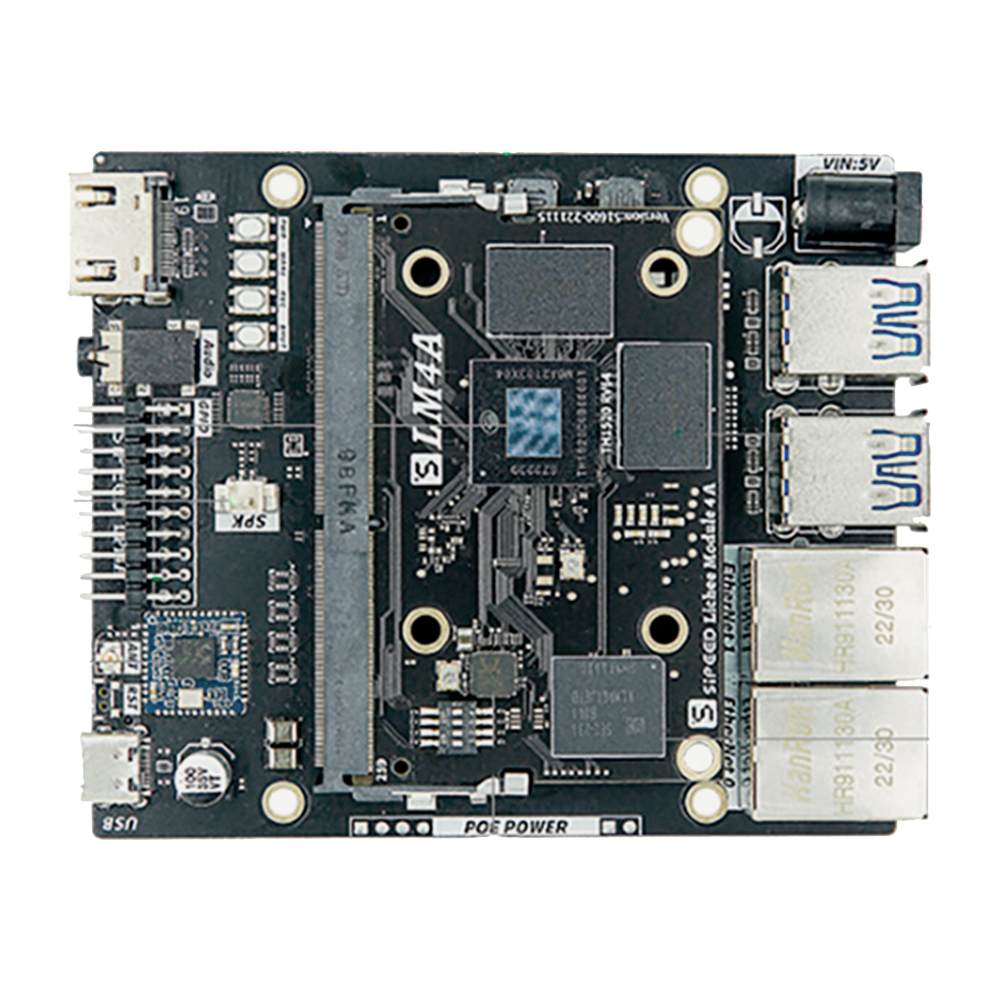
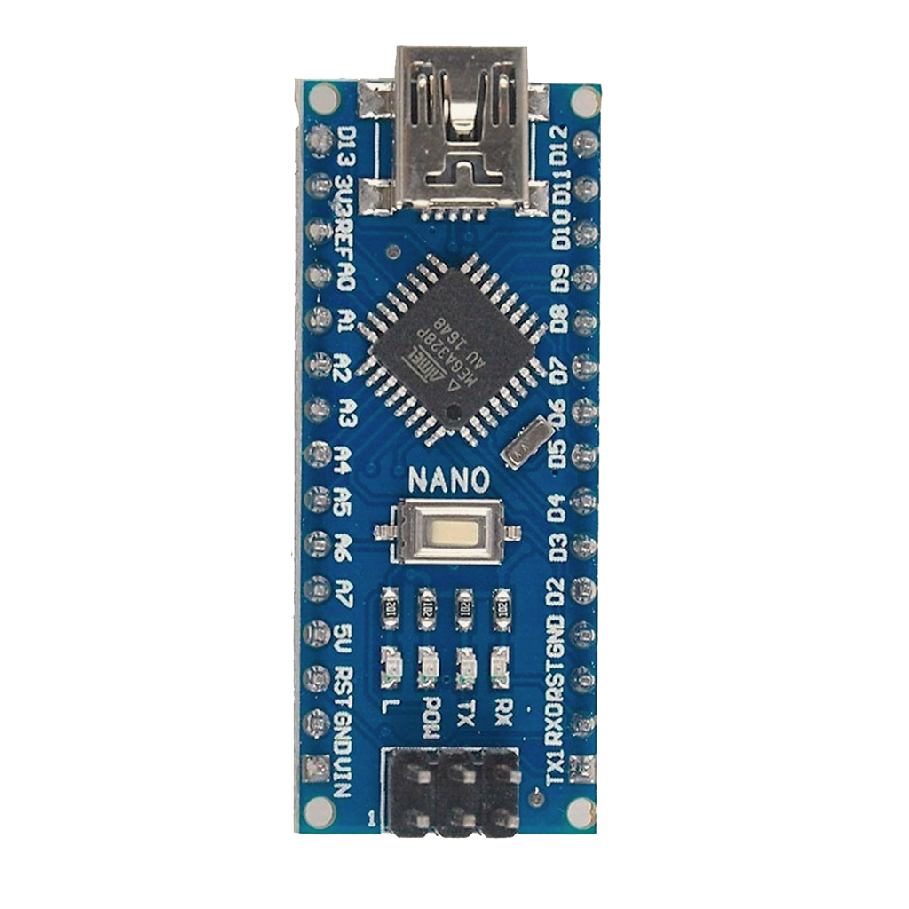
Платформы
simon
Lichee Pi 4A
TX
RX
RX
GND
TX
GND
Разработка (виртуальная машина)
QEMU
Реальное железо
Lichee Pi 4A (RISC-V)

Slide 8
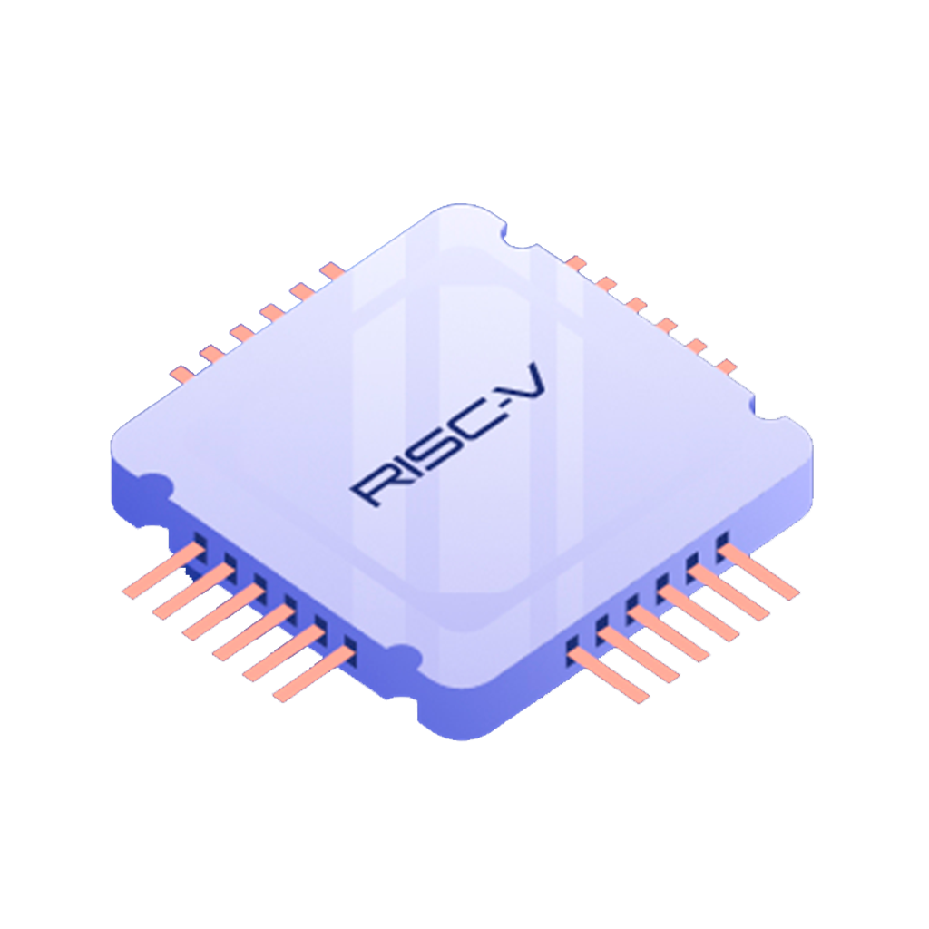
Почему RISC-V
RISC‑V — открытый стандарт ISA, в отличие от x86/ARM, где спецификации и лицензии контролируются небольшим числом компаний.
​Для задач доверия и верификации важно, чтобы и железо, и инструкция были максимально прозрачны; иначе в цепочке остаются скрытые части, которым нельзя полностью доверять.
Открытость RISC‑V позволяет любому производителю реализовать собственный процессор на этой ISA и развернуть на нём нашу доверенную архитектуру, без лицензионных ограничений.

Slide 9
Задачи реализованные за второй семестр
Bare-Metal
Ядро
✓ запуск ядра
✓ compiler hex0-2, m0
✓ системные вызовы
✓ команды view, do, ls
Многозадачность
Воспроизводимость и верификация
✓ scheduler
✓ Makefile
✓ Интеграционные тесты pexpect

Slide 10
Почему это важно
1. Верификация компиляторов C — проверка, заражены ли компиляторы вредоносным кодом
3. Supply chain security — компилятор может внедрять уязвимости в код незаметно
2. Проблема доверия — невозможно доверять бинарнику, если неизвестно, что компилятор делает на самом деле
4. Собственный компилятор развернутый в нашей системе как доверенная среда — мы можем проверять потенциально зараженный компилятор и быть уверенными в доверенности сравниваемого

Slide 11
Итоги
Мы построили верифицируемую цепочку загрузки от запуска системы до этапа stage-8. Каждый компонент:
✓ Читаем (люди могут проверить hex-code)
✓ Воспроизводим (идентичные сборки на разных системах)
✓ Верифицируем (невозможна скрытая инъекция кода)
✓ Портативен (QEMU или Lichee Pi 4A)

Slide 12
Спасибо за внимание

Slide 13
Обработка ошибок
panic() — обработчик ошибок ядра
reboot
[BOOTED] — логирование запуска ядра

